Slide 1

Machine learning-based B2C software project success prediction model in Indonesia
250605210001 Adi Cahyono

Slide 2

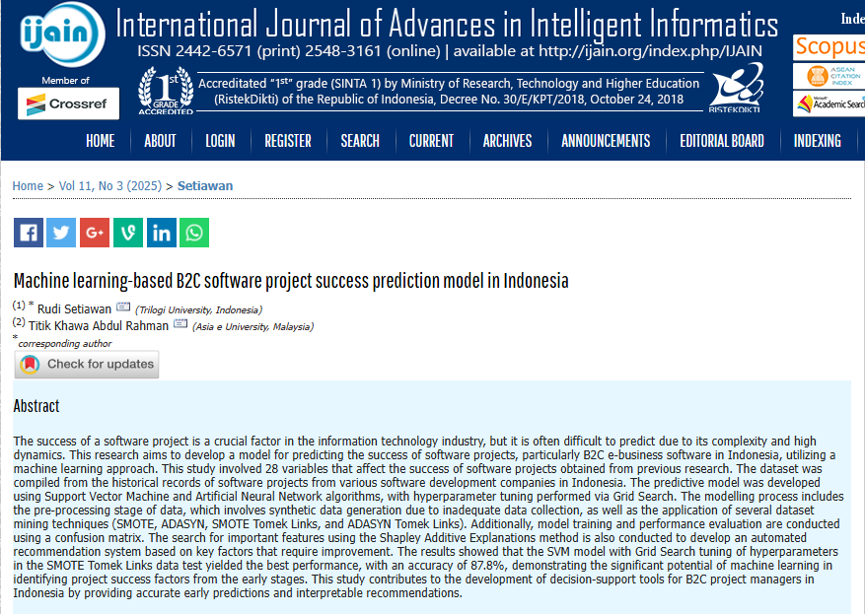
Identitas Jurnal
Penulis : Rudi Setiawan, Titik Khawa Abdul Rahman
Tahun terbit: 2025
Jurnal : International Journal of Advances in Intelligent Informatics
Publisher : Universitas Ahmad Dahlan
Notes:
Catatan untuk penyaji:
Penjelasan tentang apa yang telah Anda pelajari menggunakan kata-kata Anda sendiri di satu sisi.
Sertakan informasi tentang topik
Detail tentang topik ini juga akan berguna di sini.
Ceritakan kisah pengalaman pembelajaran Anda. Sama seperti cerita, harus ada awal, tengah, dan akhir.
Di sisi yang lain, Anda dapat menambahkan grafik yang memberikan bukti tentang apa yang Anda pelajari.
Jangan ragu untuk menggunakan lebih dari satu slide untuk mencerminkan proses Anda. Hal ini juga membantu menambahkan beberapa video proses Anda.

Slide 3
Pendahuluan
Banyak proyek perangkat lunak yang gagal mencapai tujuan karena keterlambatan, pembengkakan biaya, atau rendahnya kualitas hasil. Berdasarkan laporan Chaos Report oleh Standish Group, sekitar 65% proyek perangkat lunak mengalami masalah tersebut. Oleh karena itu, diperlukan model prediksi keberhasilan proyek agar dapat mencegah faktor-faktor penyebab kegagalan

Slide 4
Tujuan
Mengembangkan model prediksi keberhasilan proyek perangkat lunak B2C di Indonesia menggunakan pendekatan machine learning.
Menyediakan sistem rekomendasi otomatis berdasarkan faktor-faktor dominan yang mempengaruhi keberhasilan proyek perangkat lunak.

Slide 5
Metode Penelitian
Penelitian ini bersifat kuantitatif eksperimental dengan pendekatan berbasis data.
Langkah-langkah utama meliputi:
Pengumpulan data dari perusahaan pengembang perangkat lunak di Indonesia menggunakan metode snowball sampling. Diperoleh 157 data proyek dengan 28 variabel.
Data augmentation dilakukan menggunakan Generative Adversarial Networks (GAN) untuk menambah data sintetis karena keterbatasan jumlah sampel.
Penanganan ketidakseimbangan kelas dilakukan dengan SMOTE, ADASYN, SMOTE Tomek Links, dan ADASYN Tomek Links.
Dua model machine learning digunakan: Support Vector Machine (SVM) dan Artificial Neural Network (ANN).
Optimasi hyperparameter dilakukan menggunakan Grid Search dan dievaluasi menggunakan confusion matrix (akurasi, presisi, recall, F1-score).
SHAP (Shapley Additive Explanations) digunakan untuk mengidentifikasi fitur paling berpengaruh dan memberikan rekomendasi otomatis.

Slide 6
Hasil dan Pembahasan
SVM menghasilkan performa yang lebih baik dibandingkan ANN pada semua metrik evaluasi.Kombinasi SVM + Grid Search + SMOTE Tomek Links memberikan hasil terbaik dengan:Akurasi: 87.8%Presisi: 90%Recall: 88%F1-score: 88%
Faktor paling berpengaruh terhadap keberhasilan proyek berdasarkan analisis SHAP adalah:Efficient ManagementOrganizational Culture and Management StyleTeam Commitment and Participation.Faktor teknis seperti Technical Complexity dan Customer IT Skills juga berperan penting.
Model diuji menggunakan data baru dan mampu mengklasifikasikan hasil menjadi tiga kategori: Successful, Experience Challenges, dan Failed.
Hasil uji menunjukkan model mampu memberikan prediksi dan rekomendasi yang relevan untuk perbaikan proyek.
Perlu adanya penyesuaian dan validasi lebih lanjut untuk penerapan pada konteks lain (seperti B2B atau proyek internasional).

Slide 7
Kesimpulan
Penelitian berhasil membangun model prediksi keberhasilan proyek perangkat lunak B2C berbasis machine learning dengan hasil terbaik menggunakan SVM dan SMOTE Tomek Links.
Model ini dapat digunakan sebagai alat pendukung keputusan bagi manajer proyek di Indonesia.
Rekomendasi untuk penelitian lanjutan mencakup:
Pengumpulan dataset berskala lebih besar lintas domain (B2B, B2G).
Integrasi model ke dalam platform manajemen proyek (misalnya Jira, Trello).
Pemanfaatan Natural Language Processing untuk analisis dokumen proyek.
Pengembangan explainable AI agar hasil prediksi lebih mudah dipahami oleh pengguna non-teknis.

